Slide 1
PRZED WPROWADZENIEM DO JQUERY — KWALIFIKACJA INF.03
const el =
Model DOM
w JavaScript
document
.querySelector("h1");
Przedmiot: projektowanie aplikacji internetowych • Jednostka INF.03.5
el.textContent =
"Witaj, DOM!";
Materiały dla ucznia — technikum / szkoła branżowa
INF.03 • JavaScript — model DOM
1

Slide 2
PLAN ZAJĘĆ
Czym się dziś zajmiemy?
01
Czym jest DOM
02
Wybieranie elementów
Drzewo węzłów reprezentujące dokument —
relacja HTML, DOM i JavaScript
getElementById, querySelector,
querySelectorAll i nawigacja po drzewie
03
Odczyt i zmiana treści
04
Tworzenie elementów
textContent, innerHTML, classList,
styl i atrybuty elementów
createElement, append, usuwanie
elementów ze strony
✓
Cel lekcji
Po tej lekcji swobodnie odnajdziesz i zmienisz dowolny element strony za pomocą czystego JavaScript — a przy okazji zrozumiesz, jaki problem miała rozwiązać biblioteka jQuery, którą poznamy na kolejnych zajęciach.
INF.03 • JavaScript — model DOM
2

Slide 3
01
01
Czym jest DOM
Sposób, w jaki przeglądarka reprezentuje dokument HTML jako strukturę dostępną z poziomu JavaScript.
INF.03 • JavaScript — model DOM
3

Slide 4
CZYM JEST DOM
Definicja
DOM (Document Object Model) to interfejs programistyczny, który reprezentuje dokument HTML jako strukturę obiektów dostępną z poziomu kodu.
DOM NIE jest częścią samego języka JavaScript — to osobny interfejs przeglądarki (Web API), z którego JavaScript korzysta.
Dzięki DOM skrypt może odczytać zawartość strony, zmienić ją, dodać nowe elementy albo zareagować na działania użytkownika.
Przeglądarka buduje drzewo DOM automatycznie, wczytując i analizując (parsując) kod HTML strony.
skrypt.js
// document to punkt wejścia do DOM
console.log(document.title);
document.querySelector("h1")
.textContent = "Zmieniony nagłówek";
!
Dlaczego to ważne
Bez DOM strona byłaby dla JavaScript całkowicie niewidoczna — to właśnie DOM łączy statyczny kod HTML z dynamicznym zachowaniem strony.
INF.03 • JavaScript — model DOM
4

Slide 5
CZYM JEST DOM
DOM jako drzewo węzłów
Dokument HTML ma budowę zagnieżdżoną — elementy znajdują się wewnątrz innych elementów. DOM odwzorowuje to jako drzewo (strukturę hierarchiczną).
Każdy fragment dokumentu — znacznik, tekst, a nawet komentarz — staje się osobnym węzłem (node) w tym drzewie.
Węzły połączone są relacją rodzic–dziecko: element może być rodzicem innych węzłów (swoich dzieci) i jednocześnie dzieckiem swojego rodzica.
!
Zapamiętaj
Struktura drzewa to nie tylko teoria — to właśnie po tej strukturze JavaScript „porusza się” w kodzie: wybierając elementy, odczytując ich rodziców i dzieci czy dodając nowe węzły w konkretnym miejscu. Zobaczmy to na przykładzie.
INF.03 • JavaScript — model DOM
5

Slide 6
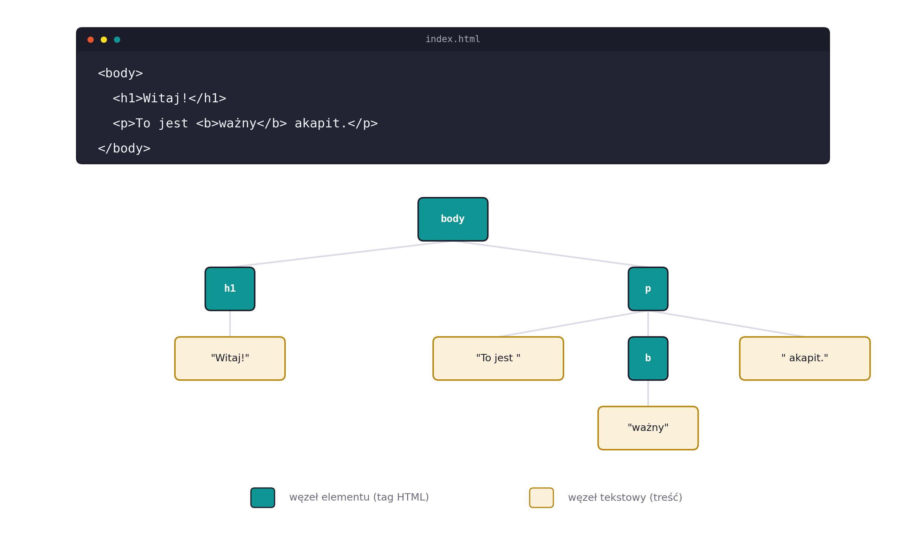
CZYM JEST DOM
Od kodu HTML do drzewa DOM
INF.03 • JavaScript — model DOM
6

Slide 7
CZYM JEST DOM
Najważniejsze typy węzłów
Węzeł elementu (Element)
Węzeł tekstowy (Text)
Odpowiada znacznikowi HTML, np. <p>, <div>, <h1>. Może mieć atrybuty i węzły potomne.
Sama treść tekstowa wewnątrz elementu — nie jest znacznikiem, tylko „gołym” tekstem.
Węzeł komentarza (Comment)
Dokument (Document)
Odpowiada komentarzowi HTML <!-- ... --> — zwykle pomijany przy przetwarzaniu treści.
Korzeń całego drzewa — reprezentowany w JavaScript przez globalny obiekt document.
INF.03 • JavaScript — model DOM
7

Slide 8
CZYM JEST DOM
Obiekty document i window
window to obiekt globalny reprezentujący całe okno przeglądarki — udostępnia m.in. alert(), setTimeout() czy rozmiar okna.
document to własność obiektu window i jednocześnie korzeń drzewa DOM — to od niego zaczynamy niemal każde wyszukiwanie elementów.
W praktyce słowo window pomija się w kodzie — window.document.querySelector(...) i document.querySelector(...) działają identycznie.
skrypt.js
window.document === document; // true
document.title; // tytuł karty
document.body; // znacznik <body>
document.documentElement; // <html>
!
Ciekawostka
document.documentElement to węzeł <html> — bezpośrednie „dziecko” całego dokumentu i rodzic zarówno <head>, jak i <body>.
INF.03 • JavaScript — model DOM
8

Slide 9
02
02
Wybieranie elementów
Zanim coś zmienimy na stronie, musimy najpierw „znaleźć” właściwy element w drzewie DOM.
INF.03 • JavaScript — model DOM
9

Slide 10
WYBIERANIE ELEMENTÓW
document.getElementById()
Zwraca pojedynczy element o podanym atrybucie id — bez znaku # przed nazwą.
Ponieważ id powinno być unikalne w całym dokumencie, metoda zawsze zwraca co najwyżej jeden element.
Jeśli w dokumencie nie ma elementu o takim id, metoda zwraca null — warto to sprawdzić, zanim użyjemy wyniku.
To jedna z najstarszych i najszybszych metod wyszukiwania — dostępna w JavaScript od samego początku.
index.html + skrypt.js
<h1 id="tytul">Witaj!</h1>
const el = document
.getElementById("tytul");
console.log(el.textContent);
// "Witaj!"
!
Uwaga
Brak elementu o danym id → getElementById zwraca null, a nie błąd.
INF.03 • JavaScript — model DOM
10

Slide 11
WYBIERANIE ELEMENTÓW
querySelector() i querySelectorAll()
Obie metody przyjmują dowolny selektor CSS (np. "#id", ".klasa", "ul li", "[data-rola]") — dzięki temu jedna metoda zastępuje wiele wąskich.
querySelector() zwraca tylko pierwszy pasujący element w dokumencie — lub null, jeśli nic nie pasuje.
querySelectorAll() zwraca wszystkie pasujące elementy jako statyczną listę NodeList — jej zawartość NIE aktualizuje się automatycznie.
Po NodeList można iterować pętlą for...of albo metodą forEach() — tak samo jak po tablicy.
skrypt.js
const pierwszy = document
.querySelector(".produkt");
const wszystkie = document
.querySelectorAll(".produkt");
wszystkie.forEach((el) => {
el.style.color = "crimson";
});
!
Selektor CSS = klucz
Selektor działa dokładnie tak, jak w pliku CSS: "#id", ".klasa", "tag".
INF.03 • JavaScript — model DOM
11

Slide 12
WYBIERANIE ELEMENTÓW
Kolekcje „żywe” a statyczne
getElementsByClassName() i getElementsByTagName() zwracają HTMLCollection — kolekcję „żywą” (live), która automatycznie aktualizuje się, gdy dokument się zmienia.
querySelectorAll() zwraca NodeList — kolekcję statyczną: zapamiętuje elementy z momentu wywołania i nie „widzi” późniejszych zmian w dokumencie.
To ważna różnica przy dynamicznym dodawaniu lub usuwaniu elementów — wybór złej metody może prowadzić do nieoczekiwanych błędów w pętli.
kolekcja żywa
Zapamiętaj
!
const live = document
.getElementsByClassName("item");
console.log(live.length); // np. 3
// po dodaniu nowego .item:
console.log(live.length); // 4 — "żywa"!
Nazwa metody nie mówi wszystkiego — trzeba pamiętać, które zwracają kolekcję żywą (getElementsBy...), a które statyczną (querySelectorAll).
INF.03 • JavaScript — model DOM
12

Slide 13
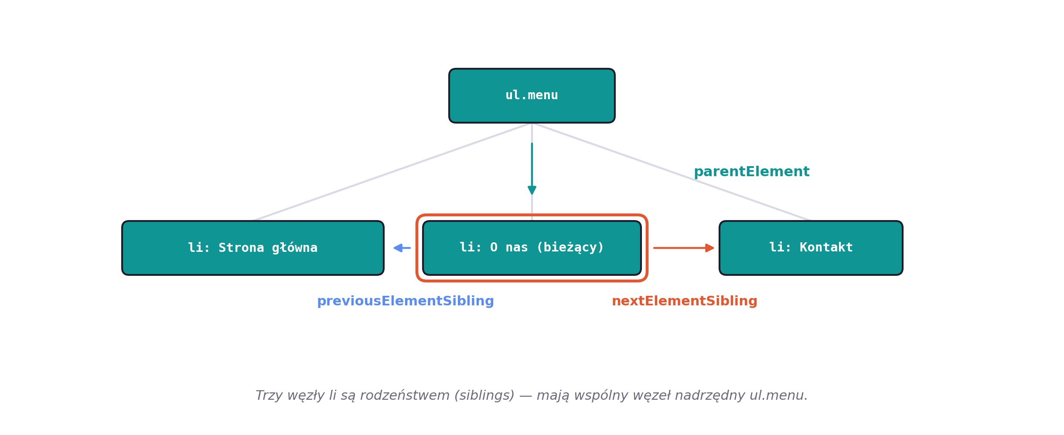
WYBIERANIE ELEMENTÓW
Nawigacja od znalezionego elementu
Po znalezieniu jednego elementu można „poruszać się” po drzewie względem niego — bez ponownego przeszukiwania całego dokumentu.
parentElement, children, nextElementSibling i previousElementSibling to najczęściej używane właściwości nawigacyjne.
INF.03 • JavaScript — model DOM
13

Slide 14
03
03
Odczyt i zmiana treści
Gdy mamy już element, możemy odczytać lub zmienić jego zawartość, wygląd i atrybuty.
INF.03 • JavaScript — model DOM
14

Slide 15
ODCZYT I ZMIANA TREŚCI
textContent a innerHTML
textContent odczytuje lub ustawia czysty tekst elementu — wszystko, co wstawimy, trafia na stronę dosłownie, bez interpretowania jako HTML.
innerHTML odczytuje lub ustawia zawartość jako kod HTML — przeglądarka analizuje wstawiony ciąg znaków i tworzy z niego nowe elementy.
Ustawianie innerHTML danymi wpisanymi przez użytkownika jest ryzykowne (może umożliwić wstrzyknięcie złośliwego kodu) — do samego tekstu bezpieczniejszy jest textContent.
skrypt.js
const el = document
.querySelector("#opis");
el.innerHTML = "<b>Pogrubione</b>";
// wstawia POGRUBIONY tekst
el.textContent = "<b>Pogrubione</b>";
// wstawia LITERALNY napis <b>...
!
Zasada bezpieczeństwa
Zawartość od użytkownika wstawiaj przez textContent, nie innerHTML.
INF.03 • JavaScript — model DOM
15

Slide 16
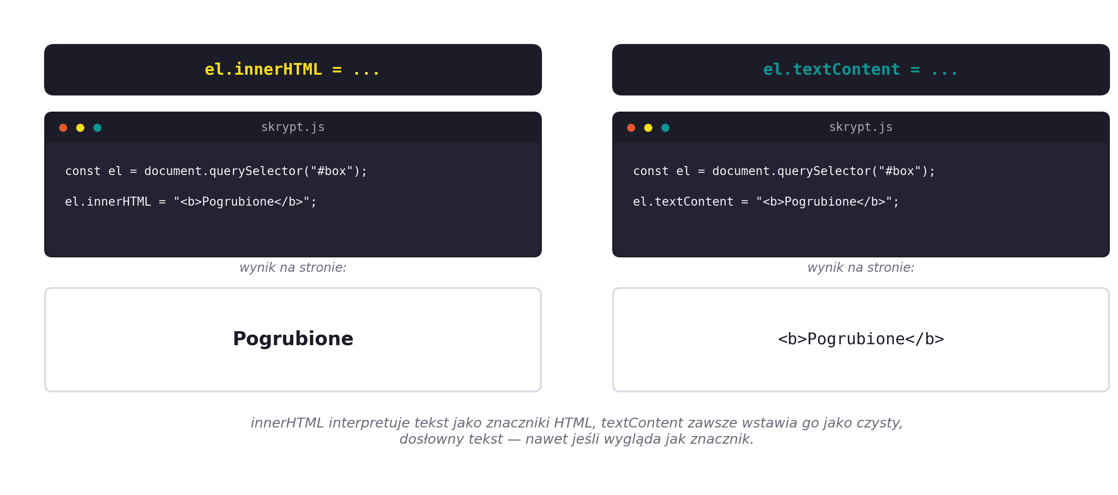
ODCZYT I ZMIANA TREŚCI
Ten sam ciąg znaków — inny efekt
INF.03 • JavaScript — model DOM
16

Slide 17
ODCZYT I ZMIANA TREŚCI
Zarządzanie klasami: classList
Właściwość classList udostępnia wygodne metody do pracy z klasami CSS elementu — bez ręcznego sklejania napisów.
add() dodaje klasę, remove() usuwa, a toggle() przełącza jej obecność — dokładnie tak jak przełącznik.
contains() sprawdza, czy element ma daną klasę, i zwraca wartość logiczną true lub false.
To zdecydowanie czytelniejszy sposób zmiany wyglądu niż bezpośrednia edycja atrybutu class jako tekstu.
skrypt.js
const box = document
.querySelector(".karta");
box.classList.add("aktywna");
box.classList.remove("ukryta");
box.classList.toggle("zaznaczona");
if (box.classList.contains("aktywna")) {
console.log("Karta jest aktywna");
}
INF.03 • JavaScript — model DOM
17

Slide 18
ODCZYT I ZMIANA TREŚCI
Styl w linii i atrybuty
Właściwość style pozwala ustawić pojedynczą regułę CSS bezpośrednio na elemencie (styl „w linii”) — nazwy CSS z myślnikiem zapisujemy w JS jako camelCase, np. background-color → backgroundColor.
getAttribute() i setAttribute() odczytują i ustawiają dowolny atrybut HTML, np. src, href czy atrybuty data-*.
hasAttribute() sprawdza istnienie atrybutu, a removeAttribute() go usuwa.
skrypt.js
const btn = document
.querySelector("button");
btn.style.backgroundColor = "teal";
btn.style.fontWeight = "bold";
btn.setAttribute("disabled", "");
btn.hasAttribute("disabled"); // true
btn.removeAttribute("disabled");
!
W praktyce
Do wielu zmian stylu naraz lepiej użyć classList niż wielu linii style.
INF.03 • JavaScript — model DOM
18

Slide 19
04
04
Tworzenie i usuwanie elementów
Strony internetowe rzadko są całkowicie statyczne — JavaScript potrafi dobudować lub usunąć fragment drzewa DOM.
INF.03 • JavaScript — model DOM
19

Slide 20
TWORZENIE I USUWANIE ELEMENTÓW
Tworzenie nowych elementów
document.createElement("tag") tworzy nowy, jeszcze „osierocony” węzeł elementu — istnieje w pamięci, ale nie jest częścią strony.
Nowo utworzony element trzeba dopiero umieścić w drzewie — najczęściej metodą append() na wybranym rodzicu.
Zanim dodamy element do strony, możemy ustawić jego treść (textContent), klasy (classList) czy atrybuty — dokładnie jak w elementach już istniejących.
append() przyjmuje jeden lub więcej węzłów albo ciągów tekstu; starsza metoda appendChild() przyjmuje dokładnie jeden węzeł.
skrypt.js
const lista = document
.querySelector("#lista");
const el = document
.createElement("li");
el.textContent = "Nowy element";
el.classList.add("pozycja");
lista.append(el);
INF.03 • JavaScript — model DOM
20

Slide 21
TWORZENIE I USUWANIE ELEMENTÓW
Usuwanie elementów ze strony
element.remove() usuwa element ze strony bezpośrednio — nowoczesna i najprostsza metoda, nie wymaga odwoływania się do rodzica.
Starszy zapis: rodzic.removeChild(element) — trzeba znać referencję do elementu nadrzędnego (parentElement).
Usunięty element nadal istnieje w pamięci JavaScript (jeśli mamy do niego referencję w zmiennej), ale znika z widocznego dokumentu.
skrypt.js
const el = document
.querySelector(".pozycja");
el.remove(); // nowoczesny sposób
// starszy zapis (dwa kroki):
el.parentElement.removeChild(el);
!
W praktyce
Na dzisiejszych lekcjach i w nowym kodzie preferuj remove() — jest krótsze i czytelniejsze.
INF.03 • JavaScript — model DOM
21

Slide 22
TWORZENIE I USUWANIE ELEMENTÓW
Przykład: budowanie listy z tablicy danych
Połączmy poznane metody: tworzymy pustą listę w HTML, a jej zawartość generujemy w całości z poziomu JavaScript, na podstawie tablicy danych.
skrypt.js
const owoce = ["Jabłko", "Gruszka", "Śliwka"];
const lista = document.querySelector("#owoce");
owoce.forEach((nazwa) => {
const li = document.createElement("li");
li.textContent = nazwa;
li.classList.add("owoc");
lista.append(li);
});
// usunięcie pierwszej pozycji z listy:
lista.firstElementChild.remove();
INF.03 • JavaScript — model DOM
22

Slide 23
TWORZENIE I USUWANIE ELEMENTÓW
Dobre praktyki pracy z DOM
Zapisuj wynik selektora w zmiennej zamiast wywoływać querySelector() wielokrotnie dla tego samego elementu — to szybsze i czytelniejsze.
Sprawdzaj, czy selektor faktycznie coś znalazł (element !== null), zanim wywołasz na nim metodę — inaczej otrzymasz błąd.
Przy dodawaniu wielu elementów naraz rozważ zbudowanie ich w pamięci i dopiero jednorazowe dołączenie do strony — częste odwołania do DOM są kosztowne wydajnościowo.
Do wstawiania zwykłego tekstu używaj textContent; innerHTML zarezerwuj dla przypadków, gdy naprawdę potrzebujesz wstawić znaczniki HTML.
INF.03 • JavaScript — model DOM
23

Slide 24
05
05
Podsumowanie i zapowiedź jQuery
Utrwalmy poznane metody i zobaczmy, jaki problem sprzed lat miała rozwiązać biblioteka jQuery.
INF.03 • JavaScript — model DOM
24

Slide 25
PODSUMOWANIE
Ćwiczenia utrwalające
1. Znajdź wszystkie elementy z klasą .produkt i ustaw im kolor tekstu na czerwony.
2. Za pomocą getElementById sprawdź, czy element o id="opis" istnieje; jeśli tak — wypisz w konsoli jego textContent.
3. Utwórz nowy element <li> z treścią "Nowy element" i dodaj go na koniec listy o id="lista".
4. Zmień wygląd elementu, zamieniając klasę "nieaktywny" na "aktywny" za pomocą metod classList.
5. Napisz kod, który usuwa pierwszy element listy <ul id="lista"> ze strony.
INF.03 • JavaScript — model DOM
25

Slide 26
PODSUMOWANIE
Ściągawka — najważniejsze metody
getElementById(id)
classList.add/remove/toggle
element o danym id (lub null)
zarządzanie klasami CSS
querySelector(sel)
style.własność
pierwszy pasujący element (lub null)
pojedyncza reguła CSS w linii
querySelectorAll(sel)
getAttribute/setAttribute
statyczna lista wszystkich pasujących
odczyt/zapis atrybutu
getElementsByClassName
createElement(tag)
„żywa” kolekcja wg klasy
nowy, jeszcze niedołączony węzeł
textContent
append(...)
czysty tekst elementu
dodanie węzła (węzłów) do rodzica
innerHTML
remove()
zawartość jako kod HTML
usunięcie elementu ze strony
INF.03 • JavaScript — model DOM
26

Slide 27
ZAPOWIEDŹ JQUERY
Po co w ogóle powstało jQuery?
jQuery to biblioteka JavaScript, która powstała w 2006 roku, gdy przeglądarki różniły się znacznie bardziej niż dziś — ten sam kod DOM mógł działać inaczej w każdej z nich.
jQuery ujednolicało te różnice pod jednym, prostym interfejsem opartym na funkcji $() oraz łańcuchowaniu metod (method chaining).
Dziś przeglądarki są znacznie bardziej zgodne ze standardami, a sam JavaScript i DOM oferują wygodne metody (poznane dziś) — dlatego zapotrzebowanie na jQuery jest mniejsze niż kiedyś.
Mimo to jQuery wciąż jest obecne w wielu starszych i działających projektach — dlatego warto rozumieć jego składnię.
INF.03 • JavaScript — model DOM
27

Slide 28
ZAPOWIEDŹ JQUERY
Ten sam efekt — dwie składnie
skrypt.js (DOM)
skrypt.js (jQuery)
// czysty JavaScript (DOM)
document
.querySelectorAll(".item")
.forEach((el) => {
el.classList.add("active");
});
// jQuery
$(".item").addClass("active");
INF.03 • JavaScript — model DOM
28

Slide 29
DZIĘKUJĘ ZA UWAGĘ
Na kolejnych zajęciach: jQuery
Źródła i materiały do dalszej nauki:
MDN Web Docs — Introduction to the DOM (developer.mozilla.org/docs/Web/API/Document_Object_Model)
MDN Web Docs — Document, Element, Node (developer.mozilla.org/docs/Web/API)
MDN Web Docs — jQuery (developer.mozilla.org/docs/Glossary/jQuery)
INF.03 • JavaScript — model DOM
29

